Slide 1
Geurtjes in de gymzaal
Maak zelf een geurverspreider
Les 3 – Ontwerp, maak, test en verbeter

Slide 2

Doelen
Je past de ontwerp- en onderzoekscyclus toe om een probleem op te lossen.
Je ontwerpt, maakt, test en verbetert je ontwerp
Je evalueert je ontwerp en hoe het maken ervan is gegaan.

Slide 3
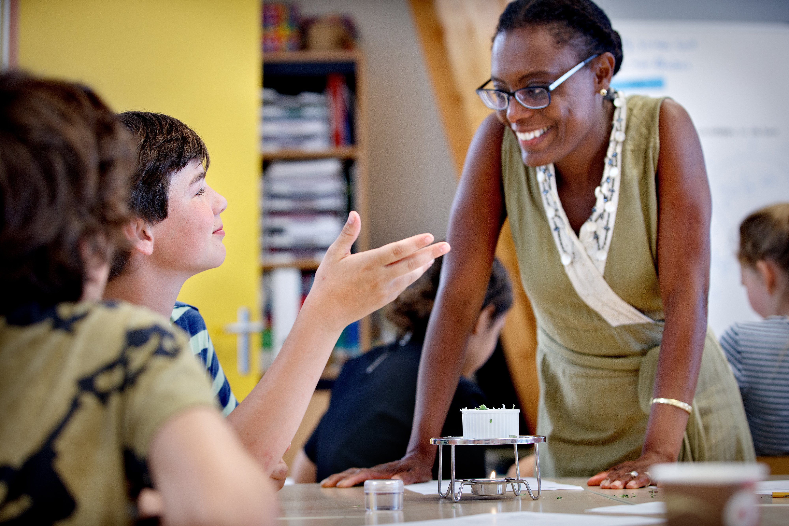
Weet je nog?
Geurstoffen uit kruiden kun je aan water en vaseline geven. Dit heet extraheren.
Als je iets ruikt worden er moleculen van datgene dat je ruikt waargenomen door je neus.
Geur verspreidt zich, dat heet diffusie.
Door het geurwater of de geurvaseline aan te brengen op iets met een groter oppervlakte (bijvoorbeeld een spons) kan er meer verdampen en verspreidt de geur zich meer.
1.5 Afsluiting

Slide 4
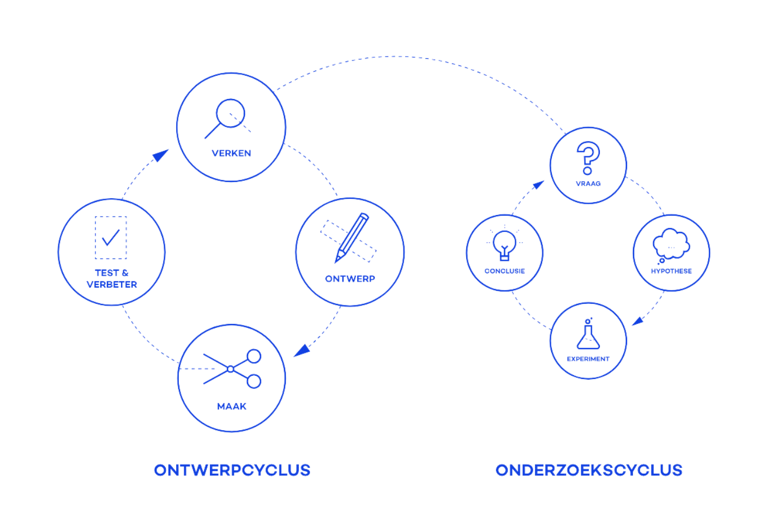

Slide 5
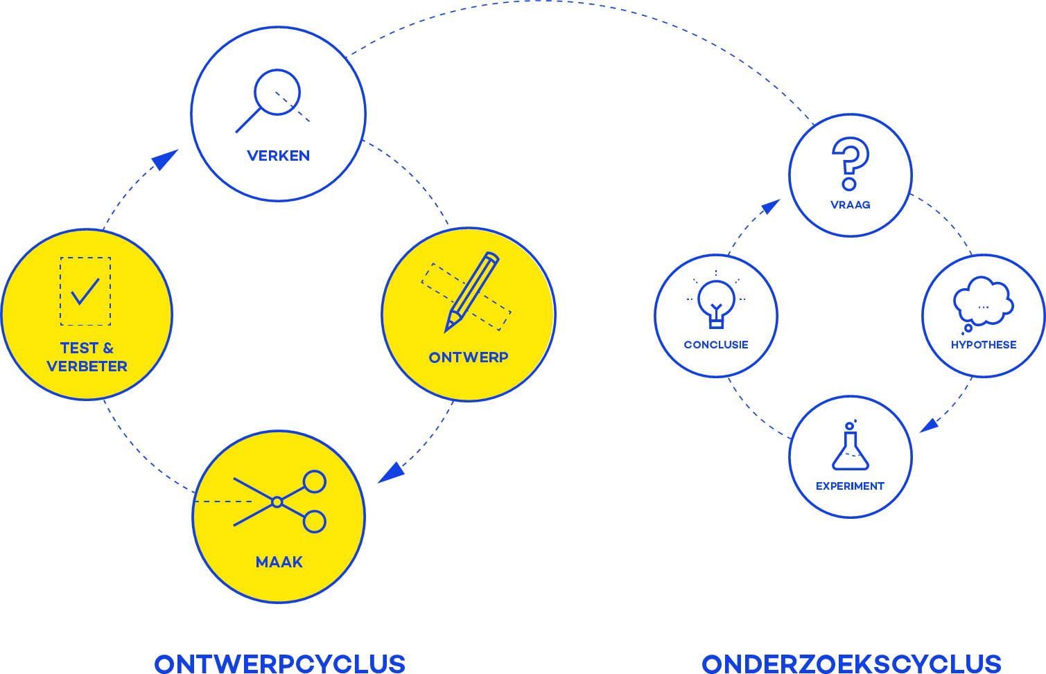
Wat gaan we doen?

Slide 6
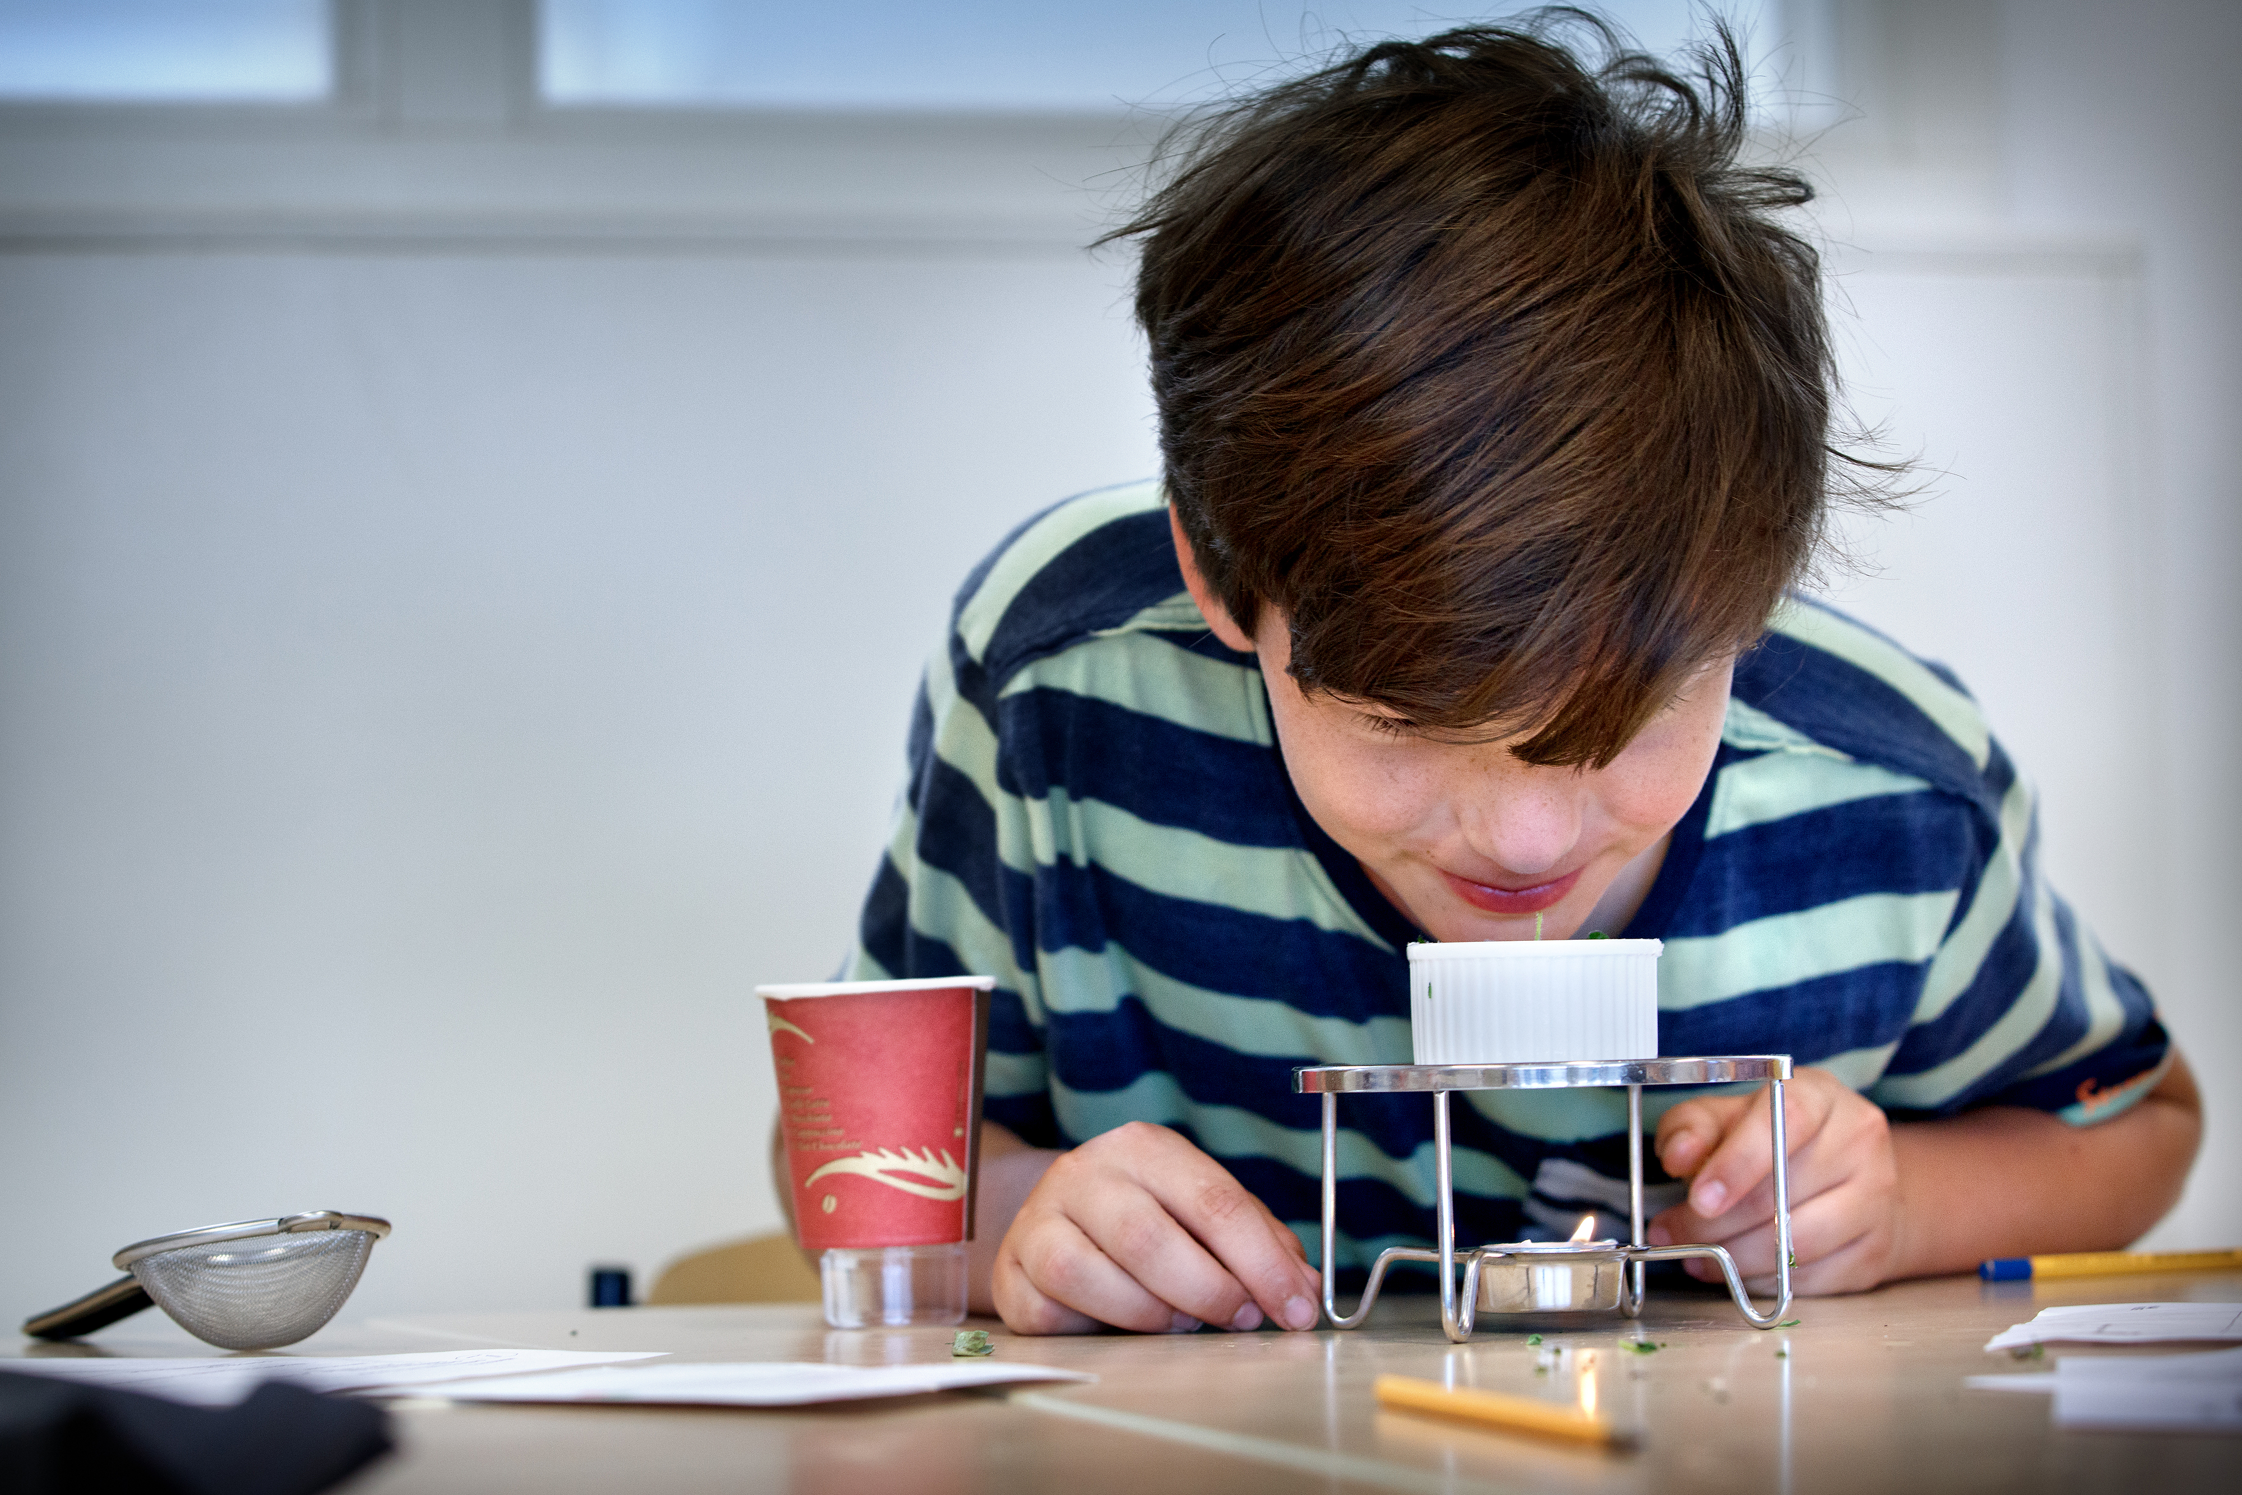
Ontwerp maken: aan de slag!
Ontwerp je geurverspreider
Maak de geur en de geurverspreider die jullie hebben ontworpen
Test
Verbeter

Slide 7
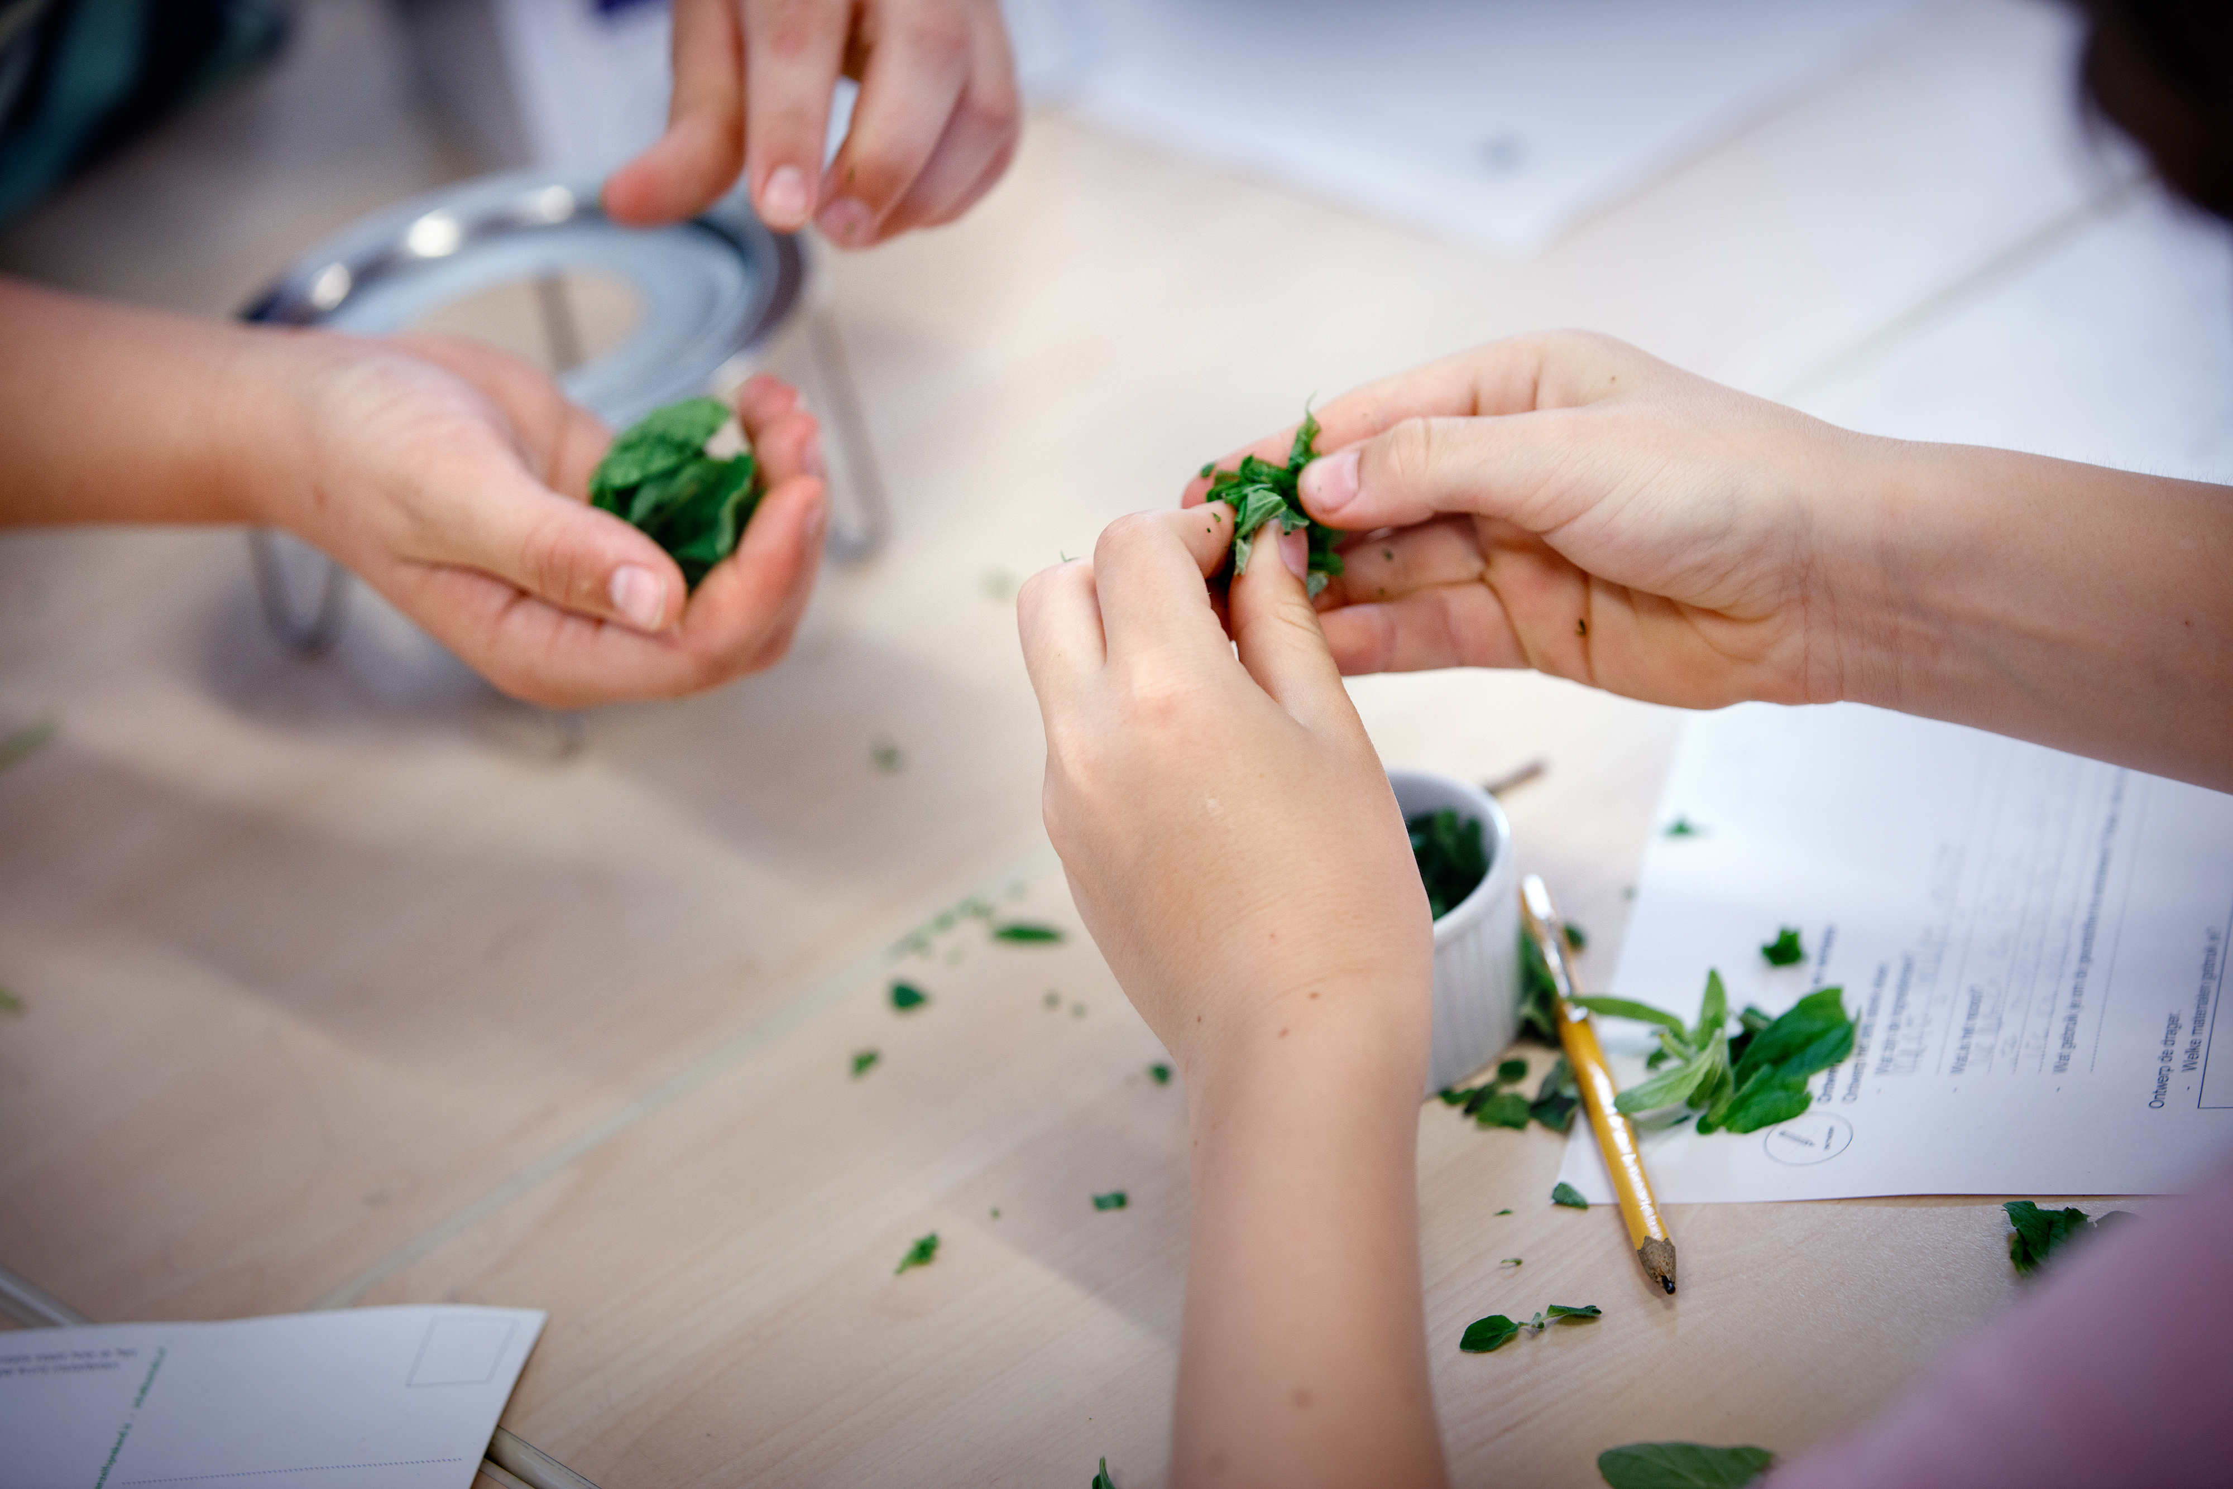
Presentaties
Welke problemen kwamen jullie tegen? En hoe hebben jullie deze opgelost?
Is de geur een combinatie van meerdere geuren? Welke?
Wat zijn goede eigenschappen van het ontwerp?

Slide 8
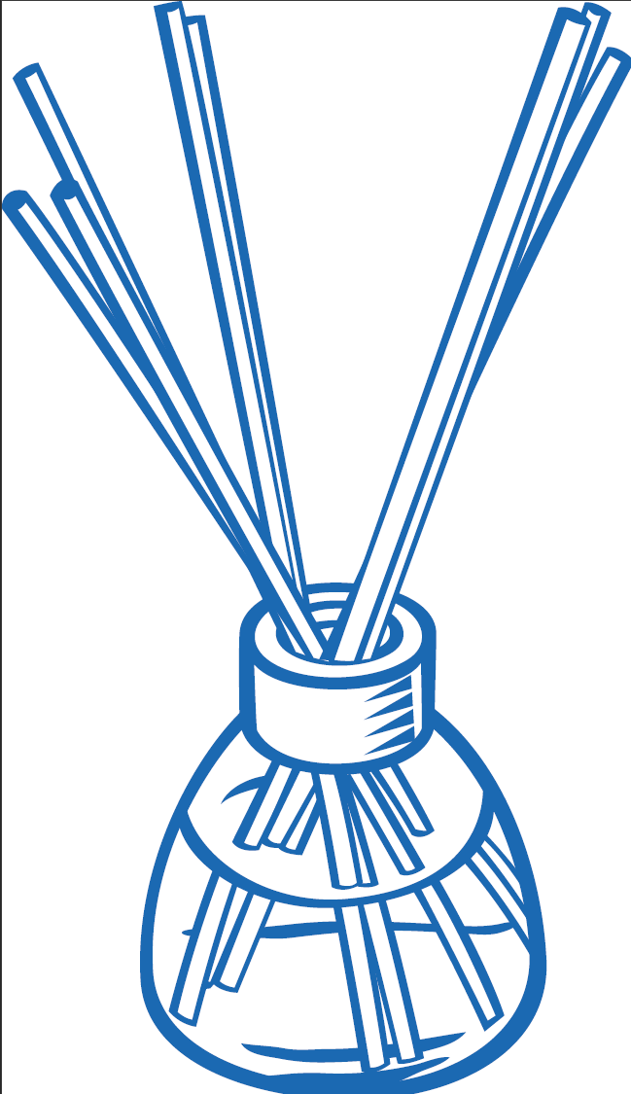
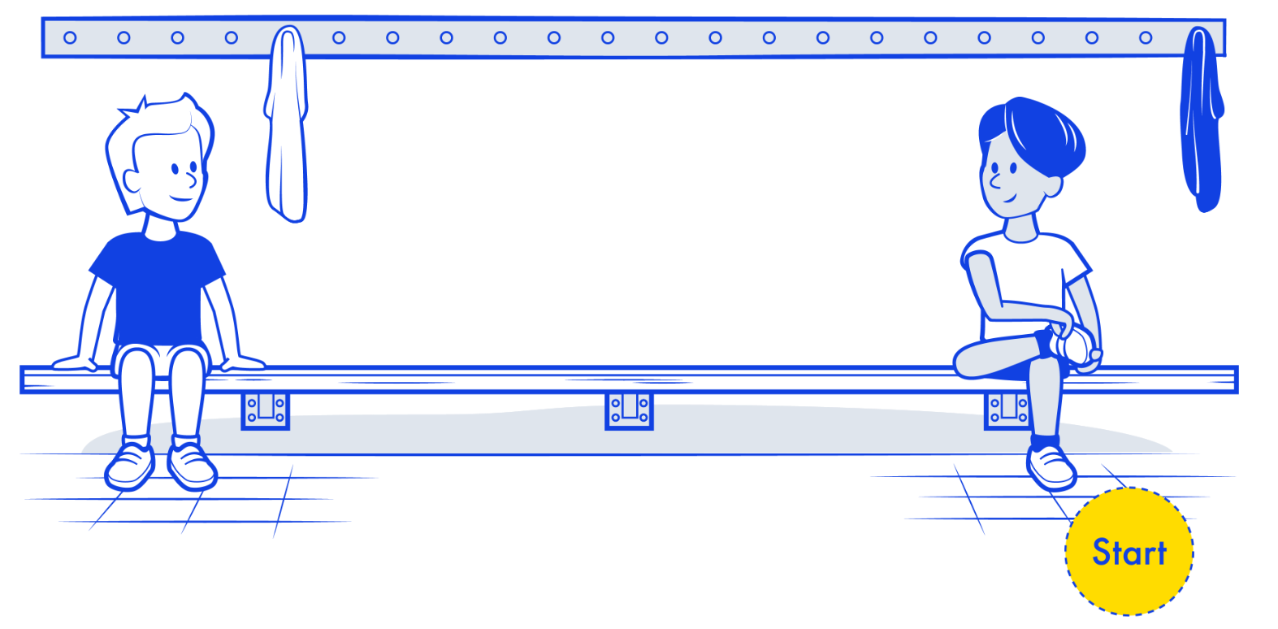
Is het probleem opgelost?
Notes:
https://maakkundelessen.nl/?slide=582&_gl=1*1d1nkkv*_ga*MjEzOTIyMDgwNS4xNzE1MTc0NTU0*_ga_JJXRYHV9KQ*MTczNDQzMjAzMi4zNS4wLjE3MzQ0MzIwNDguMC4wLjA

Slide 9
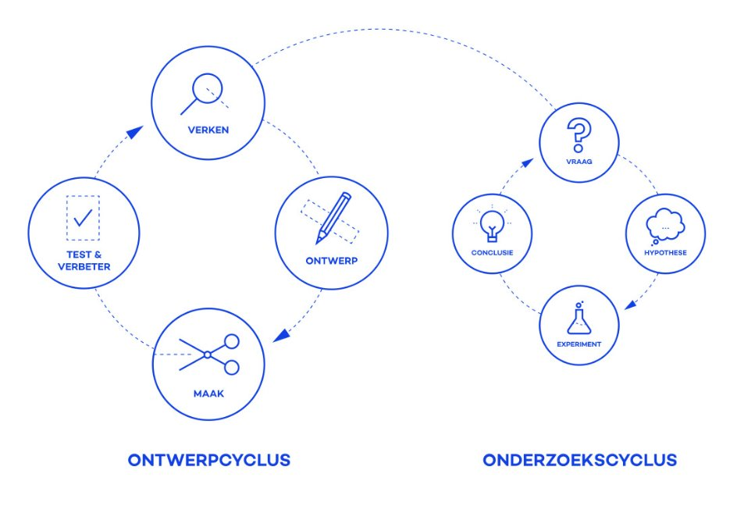
Wat hebben we geleerd?

